Slide 1

FOOD DELIVERY
Giảng viên hướng dẫn: Vũ Thanh Phong
NoNODOCO Group

Slide 2
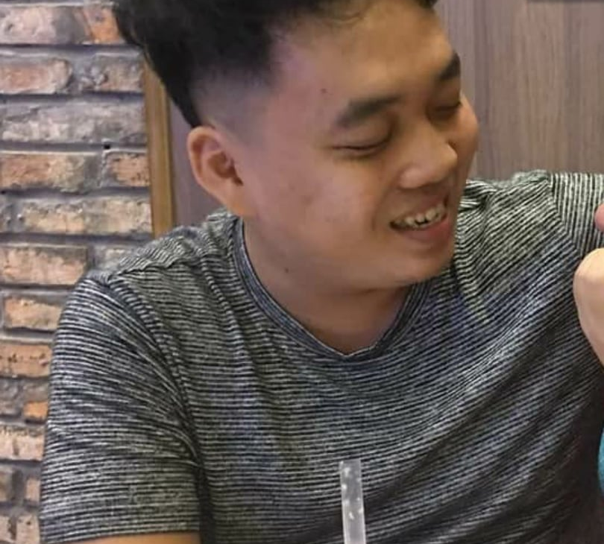





Meet Our Team
Ngô Vũ Khả Minh
Chu Nguyên Linh
Full-Stack Dev
Leader
NoNODOCO Group
1/1/2020
Nguyễn Đức Linh
Phạm Đức Hoàng
Database Design
Font-End Dev
NoNODOCO Food Web Application
“Vị Ngon Trên Từng Ngón Tay”
Bùi Phạm Minh Nhật
Back-End Dev
Member

Slide 3
Welcome NoNODOCO Bakery!!!
Trong xu thế phát triển mạnh mẽ của các loại hình kinh doanh ẩm thực hiện nay, các loại hình kinh doanh bánh mì vẫn luôn giữ được vị trí và sức hút với đông đảo thực khách.
Bánh mì là món ăn quen thuộc vừa tiện lợi lại “chắc bụng” đã gắn bó với người Việt từ lâu đời nên luôn được nhiều người lựa chọn cho các bữa ăn của mình, đặc biệt là bữa sáng.

Slide 4


Role In NoNODOCO Bakery
Login App | Registration | Update Profile | Shopping | View History
Login app with role user | User create account to use app | Edit personal information | Add to cart and check out | View history of orders placed
Chu Nguyên Linh | Chu Nguyên Linh | Chu Nguyên Linh | Chu Nguyên Linh | Ngô Vũ Khả Minh
User Role
Login App | Account management | Product management | Order management
Login app with role admin | View, Update, Create of account | Create, Update, Delete, View list of products | View, Confirm list of orders
Chu Nguyên Linh | Bùi Phạm Minh Nhật | Ngô Vũ Khả Minh | Bùi Phạm Minh Nhật
Admin Role

Slide 5
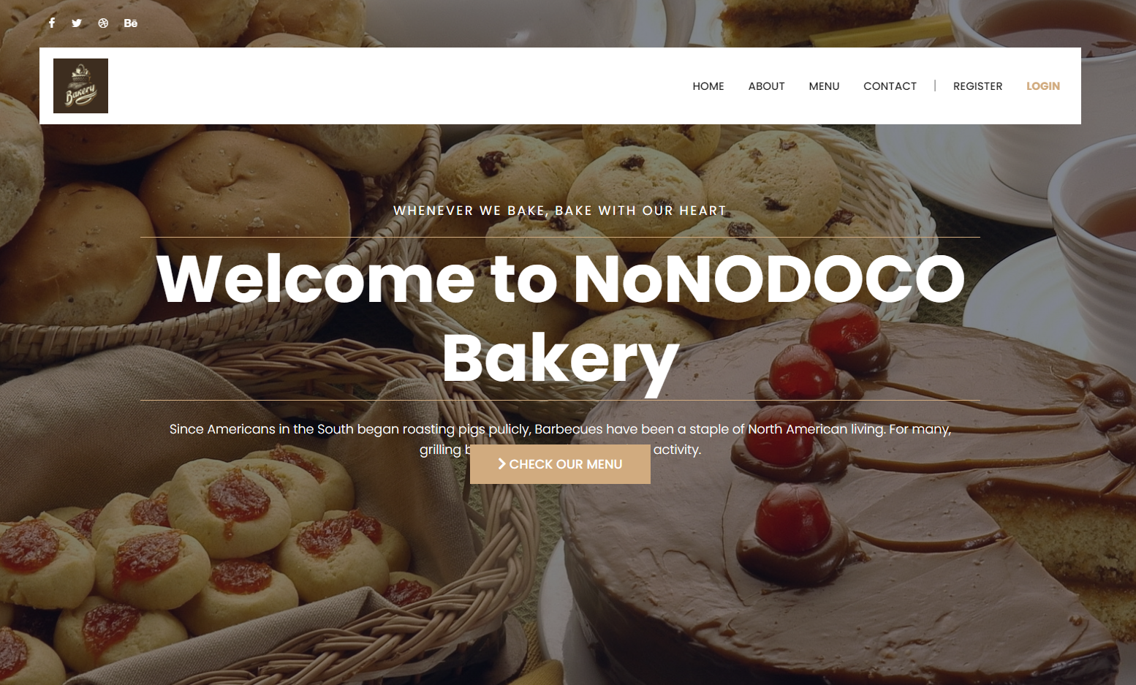
UI/UX Design and Font-End
Ngon
Bổ
Bánh mì chuẩn vị Việt
Dinh dưỡng hợp lý
Rẻ
Nhanh
Giá rẻ cho mọi người
Thỏa mãn cơn đói kịp thời
Design Layout User | Design Layout Admin | Design UI/UX
Drag / drop and code HTML, CSS | Drag / drop and code HTML, CSS | Design layout
Phạm Đức Hoàng | Phạm Đức Hoàng | Phạm Đức Hoàng

Slide 6
Design Database and DAO, DTO
Nguyễn Đức Linh
Design ERD
Create Database
D
Input data
D
Create DTO, DAO

Slide 7
Demonstration

Slide 8
THANK YOU

